Slide 1
第三冊第七課補充資料

Slide 2
相形字：藥
參考資料：國際電腦漢字及異體字知識庫

Slide 3
老師可挑詞語來做活動
詞語練習-說一說
音樂家
同樂會
樂高
熱門音樂
樂土
樂天
音樂卡片
和樂
可樂
樂不可言
音樂卡片
參考資料：教育部重編國語辭典修訂本

Slide 4
形聲字：漾／様
參考資料：國際電腦漢字及異體字知識庫
鳥
烏
不一樣

Slide 5
老師可以挑詞語來做活動
詞語練習-說一說(樣)
同樣
樣子
什麼樣子？
那樣子
沒有兩樣
花樣百出
這樣子
不成人樣
多樣
怪樣子
樣本
不怎麼樣
看樣子
老樣子
幾樣
好樣的
參考資料：教育部重編國語辭典修訂本

Slide 6
參考資料：國際電腦漢字及異體字知識庫
做事
做完了

Slide 7
老師可挑詞語來做活動
詞語練習-說一說(做)
做好事
做起來
做為
做起
做人
做生日
做成
做東
做工
白做工
做出
做出來
做好
做到
做得到
參考資料：教育部重編國語辭典修訂本

Slide 8
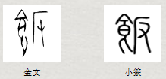
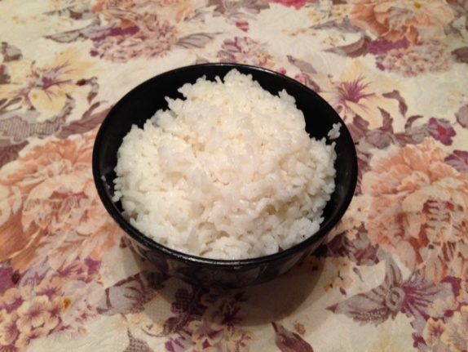
形聲字：反/販
參考資料：國際電腦漢字及異體字知識庫
白飯

Slide 9
形聲字：烷/莞/浣/皖/鯇/脘
參考資料：國際電腦漢字及異體字知識庫

Slide 10
老師可挑詞語來做活動
詞語練習-說一說(完/飯)
吃完飯
晚飯
早飯
說完話
完好
比完賽
飯後
飯前
走完
做完飯
午飯
白飯
跳完
寫完字
熱飯
冷飯
跑完
唱完歌
一口飯
點完名
參考資料：教育部重編國語辭典修訂本

Slide 11
參考資料：國際電腦漢字及異體字知識庫
老師可挑詞語來做活動
冷氣
小氣
老氣
過氣
出氣
火氣
口氣
氣球
天氣
氣頭上
沒力氣
氣色
吐氣
名氣

Slide 12
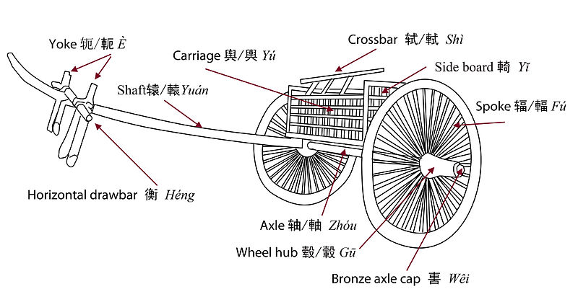
形聲字：俥/硨/唓
參考資料：國際電腦漢字及異體字知識庫
維基百科，春秋時代馬戰車

Slide 13
參考資料：國際電腦漢字及異體字知識庫
帶

Slide 14
老師可挑詞語來做活動
詞語練習-說一說(車/帶)
火車站
火車頭
火車
叫車
跑車
帶回家
頭帶
快車道
公車站
帶來
帶頭
大卡車
車門
帶動
熱帶
馬車
風車
帶動唱
熱帶魚
冷氣車
電車
參考資料：教育部重編國語辭典修訂本

Slide 15
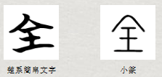
形聲字：銓/痊/詮/荃/佺
參考資料：國際電腦漢字及異體字知識庫
老師可挑詞語來做活動
全年
完全
不完全
全世界
全能
全面
全身
全心全力

Slide 16
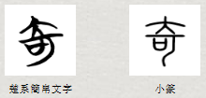
形聲字：騎/崎/琦/埼/碕
參考資料：國際電腦漢字及異體字知識庫
老師可挑詞語來做活動
新奇
不足為奇
奇人
奇想
奇事
好奇心

Slide 17
參考資料：國際電腦漢字及異體字知識庫
老師可挑詞語來做活動
怪石
怪事
千奇百怪
見怪不怪
怪手
怪人
怪裡怪氣
古裡古怪
怪不得
奇奇怪怪

Slide 18
老師可以挑詞語來做活動
參考資料：國際電腦漢字及異體字知識庫
老師可挑詞語來做活動
每次
上一次
年次
次日
再一次
名次
下一次
次等

Slide 19
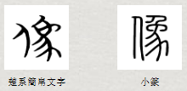
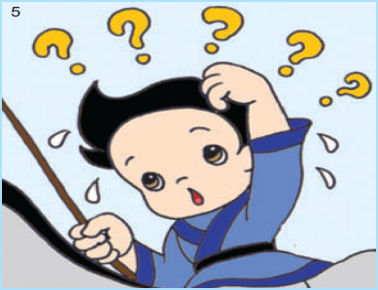
形聲字：象/橡/鱌
參考資料：國際電腦漢字及異體字知識庫
很像
好像是..

Slide 20
老師可挑詞語來做活動
詞語練習-說一說(像)
長得好像
石像
不像樣
像話
不像話
長得非常像
想像
畫像
想像力
物像
長得太像
人像
參考資料：教育部重編國語辭典修訂本

